Slide 1
MILLAN!
Romain Soutenance de Stage
20.06.2023

Slide 2
Sommaire
Introduction et présentation de l’entreprise
Composer Changelogs
Commande Vocale de Baresto
Industrialisation du code

Slide 3
Introduction et présentation de l’entreprise
Spiriit
Notes:
Spiriit:
- 60 employées
- 3 bureaux
- eCommerces/eBusinness et Personnalisée

Slide 4
Composer
Changelogs
Contexte et analyse du projet
Travail effectué
Démonstration
Résultats et points d’améliorations

Slide 5
Composer Changelogs
Contexte du projet / Analyse
Affichage du changelog dans la console
Exécution des mises à jour
Création du fichier de changelog
Envoi du changelog sur un point API

Slide 6
Composer Changelogs
Travail effectué - Envoie des modifications effectuées sur une API
Récupération des informations
Création de message Slack
Création de la requête
Envoi de la requête
Création page Confluence
Récupération de l’URL API
Autre

Slide 7
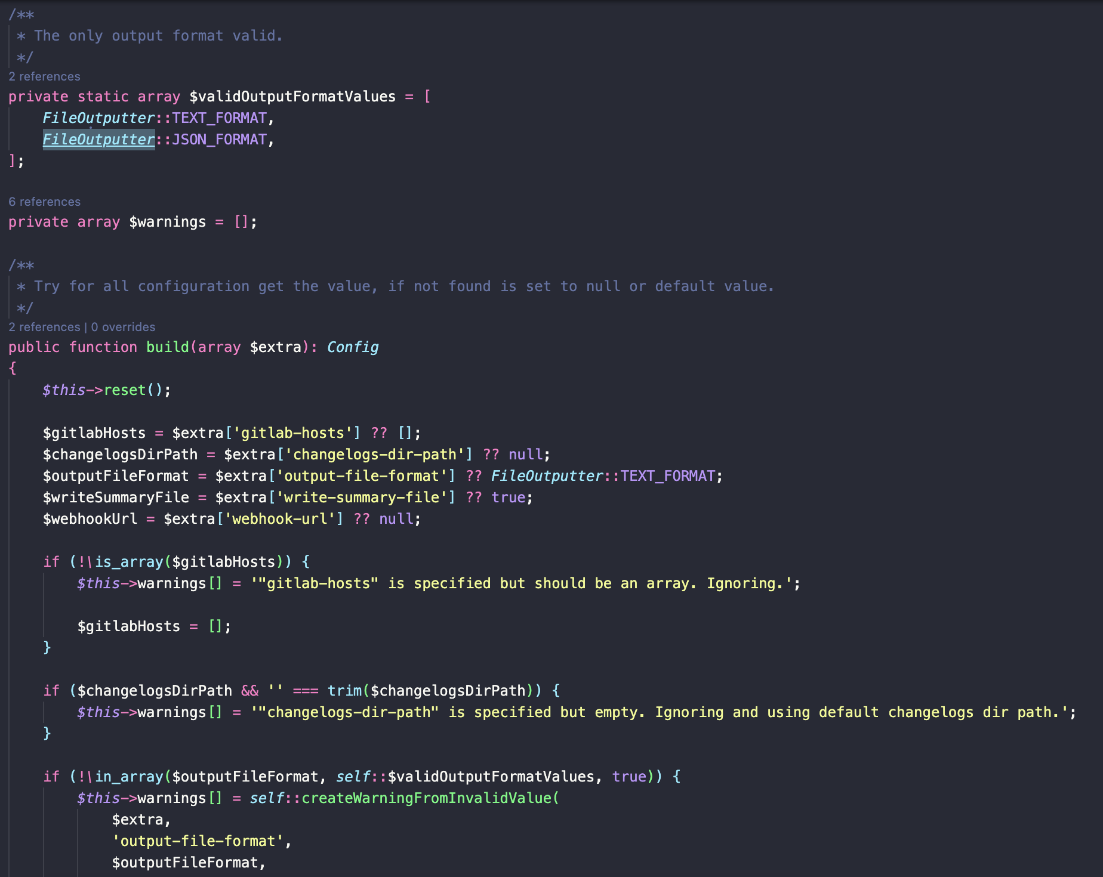
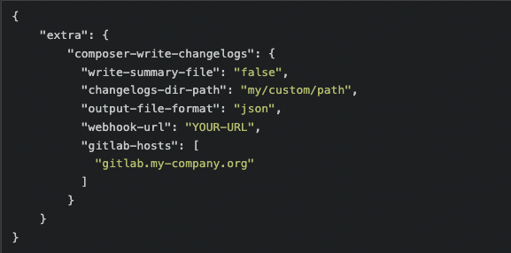
Composer Changelogs
Travail effectué - Configuration
Composer.json
ConfigBuilder

Slide 8
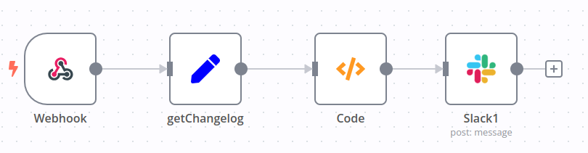
Composer Changelogs
Travail effectué - Envoie des modifications effectuées sur une API
Automates

Slide 9
Composer Changelogs
Démonstration
https://www.youtube.com/watch?v=EqL6X6crvV4

Slide 10
Composer Changelogs
Résultats et Points d’améliorations
Pouvoir envoyer le changelog sur d’autres plateformes
Pouvoir utiliser d’autres types de fichiers
API
Composer Changelogs

Slide 11
Commande
Vocale
(Baresto)
Contexte et analyse du projet
Travail effectué
Démonstration
Résultats et Points d’améliorations

Slide 12
Commande Vocale
Contexte du projet / Analyse
Commande vocale
Connexion avec compte utilisateur Baresto
Modification des articles
Gestion des paniers
Suppression des articles

Slide 13
Commande Vocale
Travail effectué - Commande vocale
Enregistrement de la voix utilisateur
Sélection des articles par l’utilisateur
Enregistrement sur Baresto
Retour sur la liste des paniers
Traitement OpenAI
Création d’une potentielle liste d’articles

Slide 14
Commande Vocale
Travail effectué - Gestion des articles
Modification d’article
Liste des paniers
Affichage d’un panier fournisseur
Enregistrement sur Baresto
Suppression d’article

Slide 15
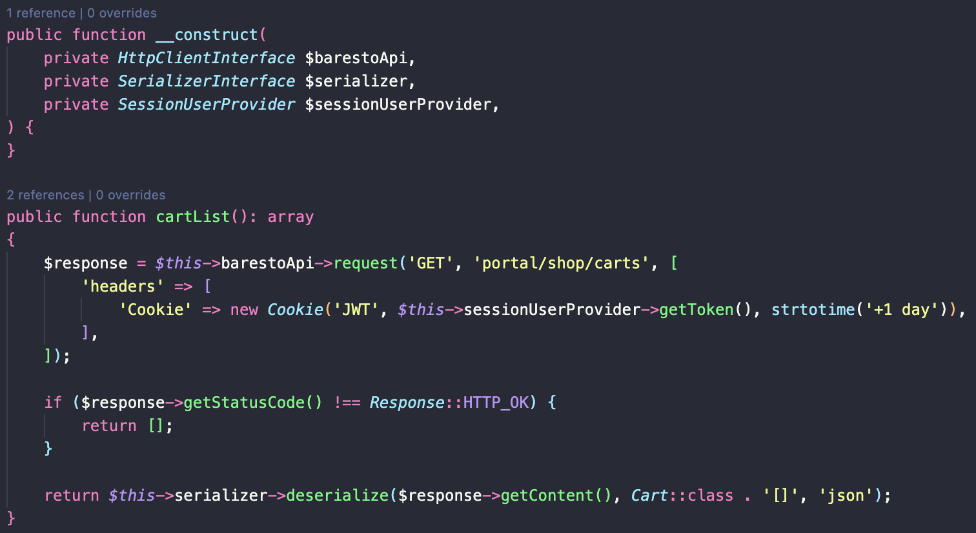
Commande Vocale
Travail effectué - Enregistrement Baresto
Appel API vers le portail Baresto

Slide 16
Commande Vocale
Démonstration
https://www.youtube.com/watch?v=gMYVAjX1b34

Slide 17
Commande Vocale
Résultats et Points d’améliorations
Amélioration du design
Temps de réponse et indication utilisateur
Pour l’utilisateur
Application
Commande Vocale
Pour les performances
Nouvelle gestion de la translation audio vers texte
Changer d’API pour maximiser les performances

Slide 18
Industrialisation du code
Intégration Continue (CI)
PHP Unit
Déploiement Continu (CD)
Points communs aux projets
PHP Standard Recommendations
PHP CS Fixer
Easy Coding Standard

